Slide 1
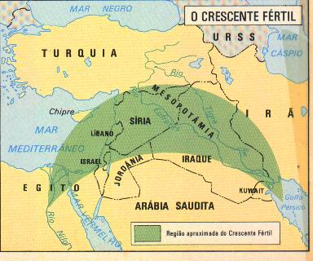

Slide 2
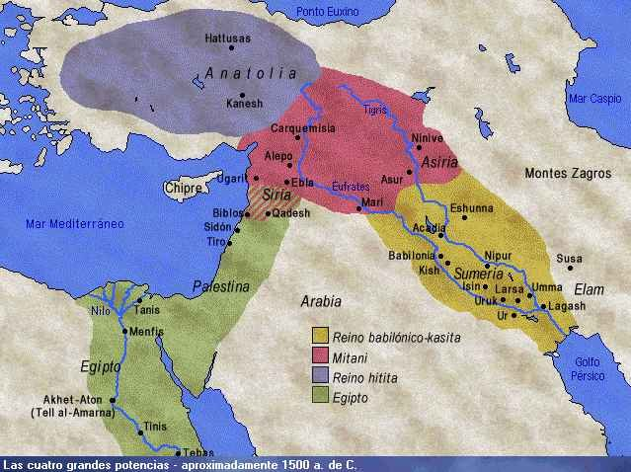
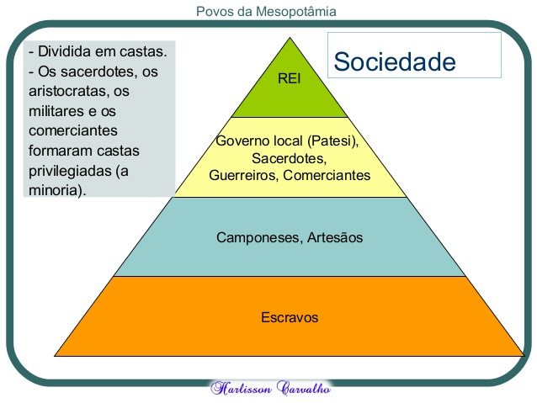
4.000 a.C - 3.000 a.C
O crescente fértil tinha em comum o fato de haverem possibilitado a formação do Estado a partir da produção de excedentes.
2.000 a.C.
1.600 a.C.
4.000 a.C.
3.000 a.C.

Slide 3
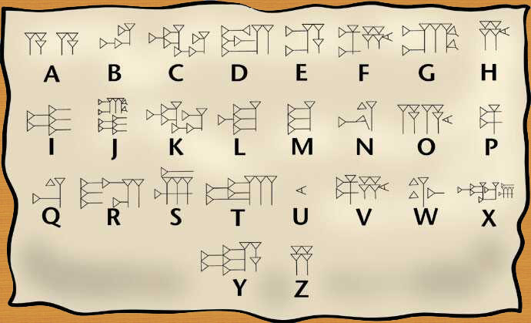
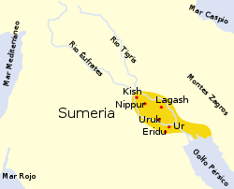
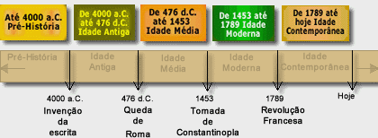

Slide 4
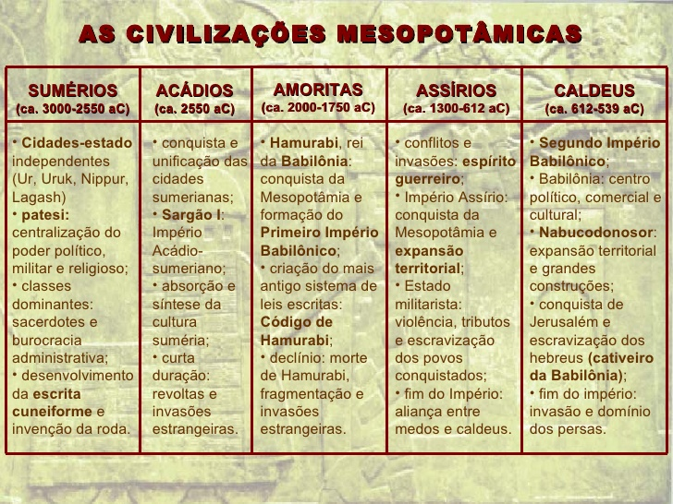

Slide 5
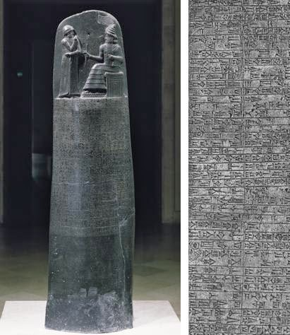
Código Hamurabi: Fixação por escrito, dos costumes jurídicos num dos primeiros códigos de leis de que se tem notícia.

Slide 6
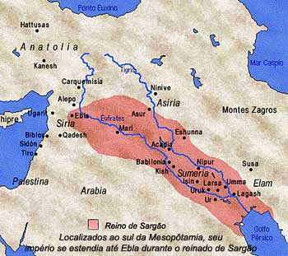

Slide 7
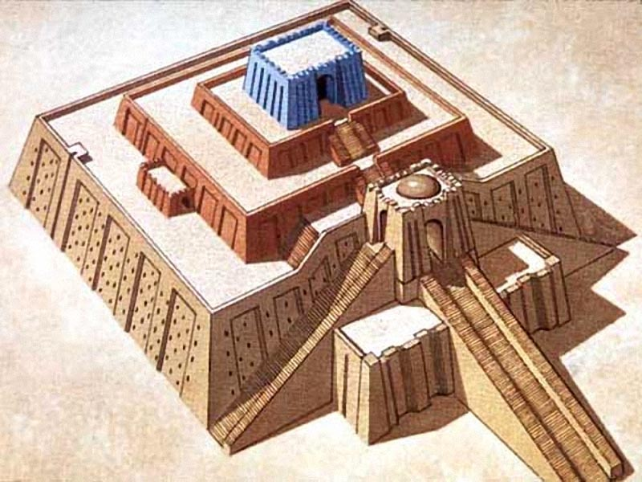
Zigurates

Slide 8
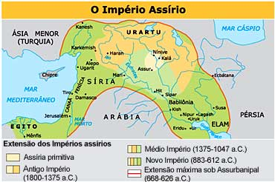

Slide 9
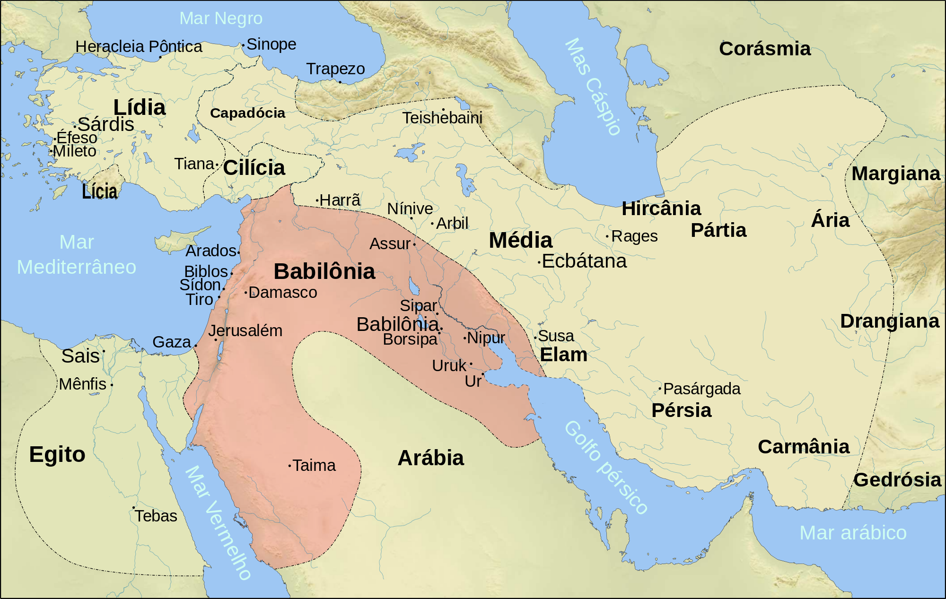

Slide 12
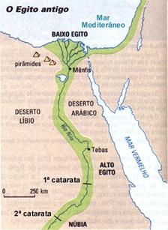

Slide 14
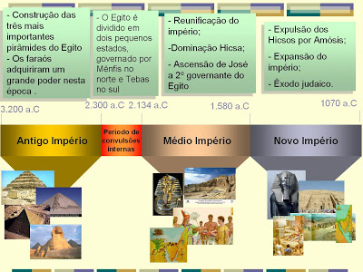
Etiópia, Síria
e Fenícia.
Nomos - Reino do Norte e Reino do Sul Faraó Menés

Slide 15
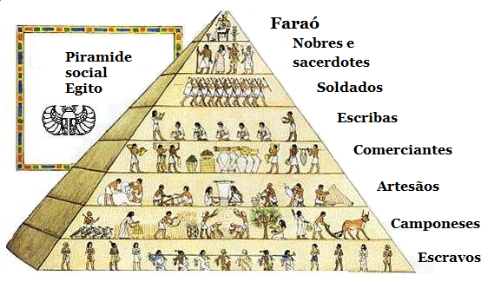
Imóvel e Hierárquica

Slide 16
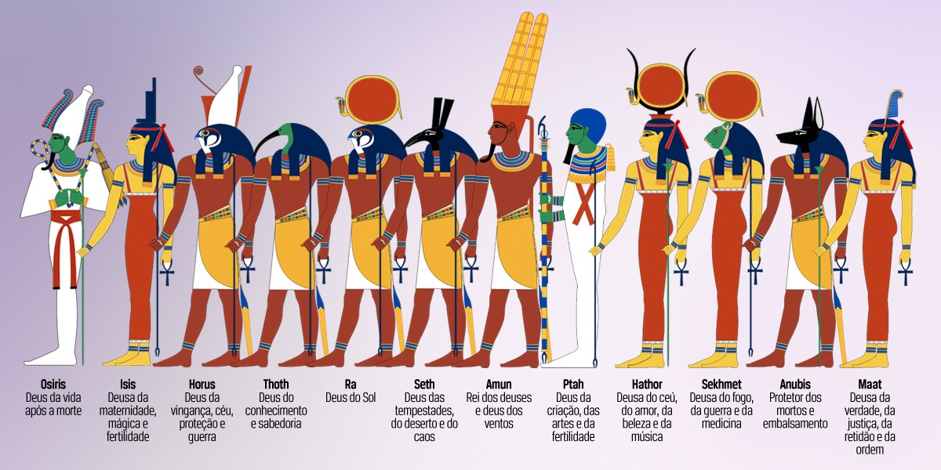

Slide 18
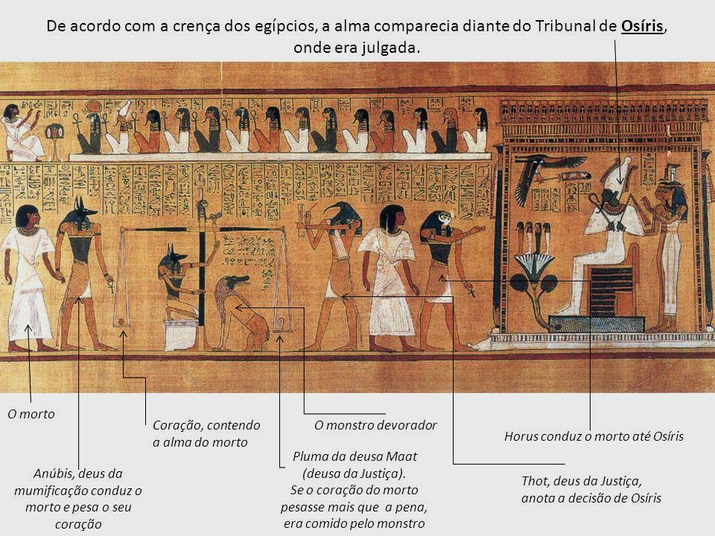
Tribunal de Osíris e Anúbis ao centro, pesando o coração de um morto para avaliar sua vida.

Slide 20
- Principal Legado da cultura hebraica: Monoteísmo
- A cultura hebraica foi o principal responsável pela formação do Judaísmo
- Eram Messiânicos.
- Fenícios eram Politeístas e especializados no comércio marítimo.

Slide 21
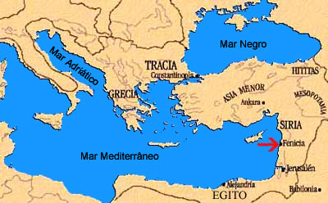
Origens: 2 300-1 200 a.C.
Apogeu: 1200-800 a.C.
Declínio: 539-65 a.C.

Slide 22
